Slide 1
Séries de Potências

Slide 2

Definição
$$\sum_{n=0}^{∞}{c_{n}∙x^{n}}=c_{0}+c_{1}∙x+c_{2}∙x^{2}+…+c_{n}∙x^{n}+…$$

Slide 3
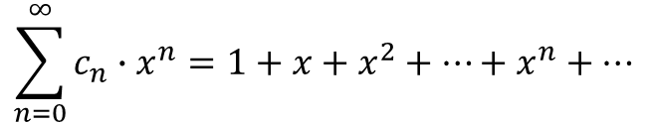
Exemplo
$$\sum_{n=0}^{∞}{c_{n}∙x^{n}}=1+x+x^{2}+…+x^{n}+…$$

Slide 4
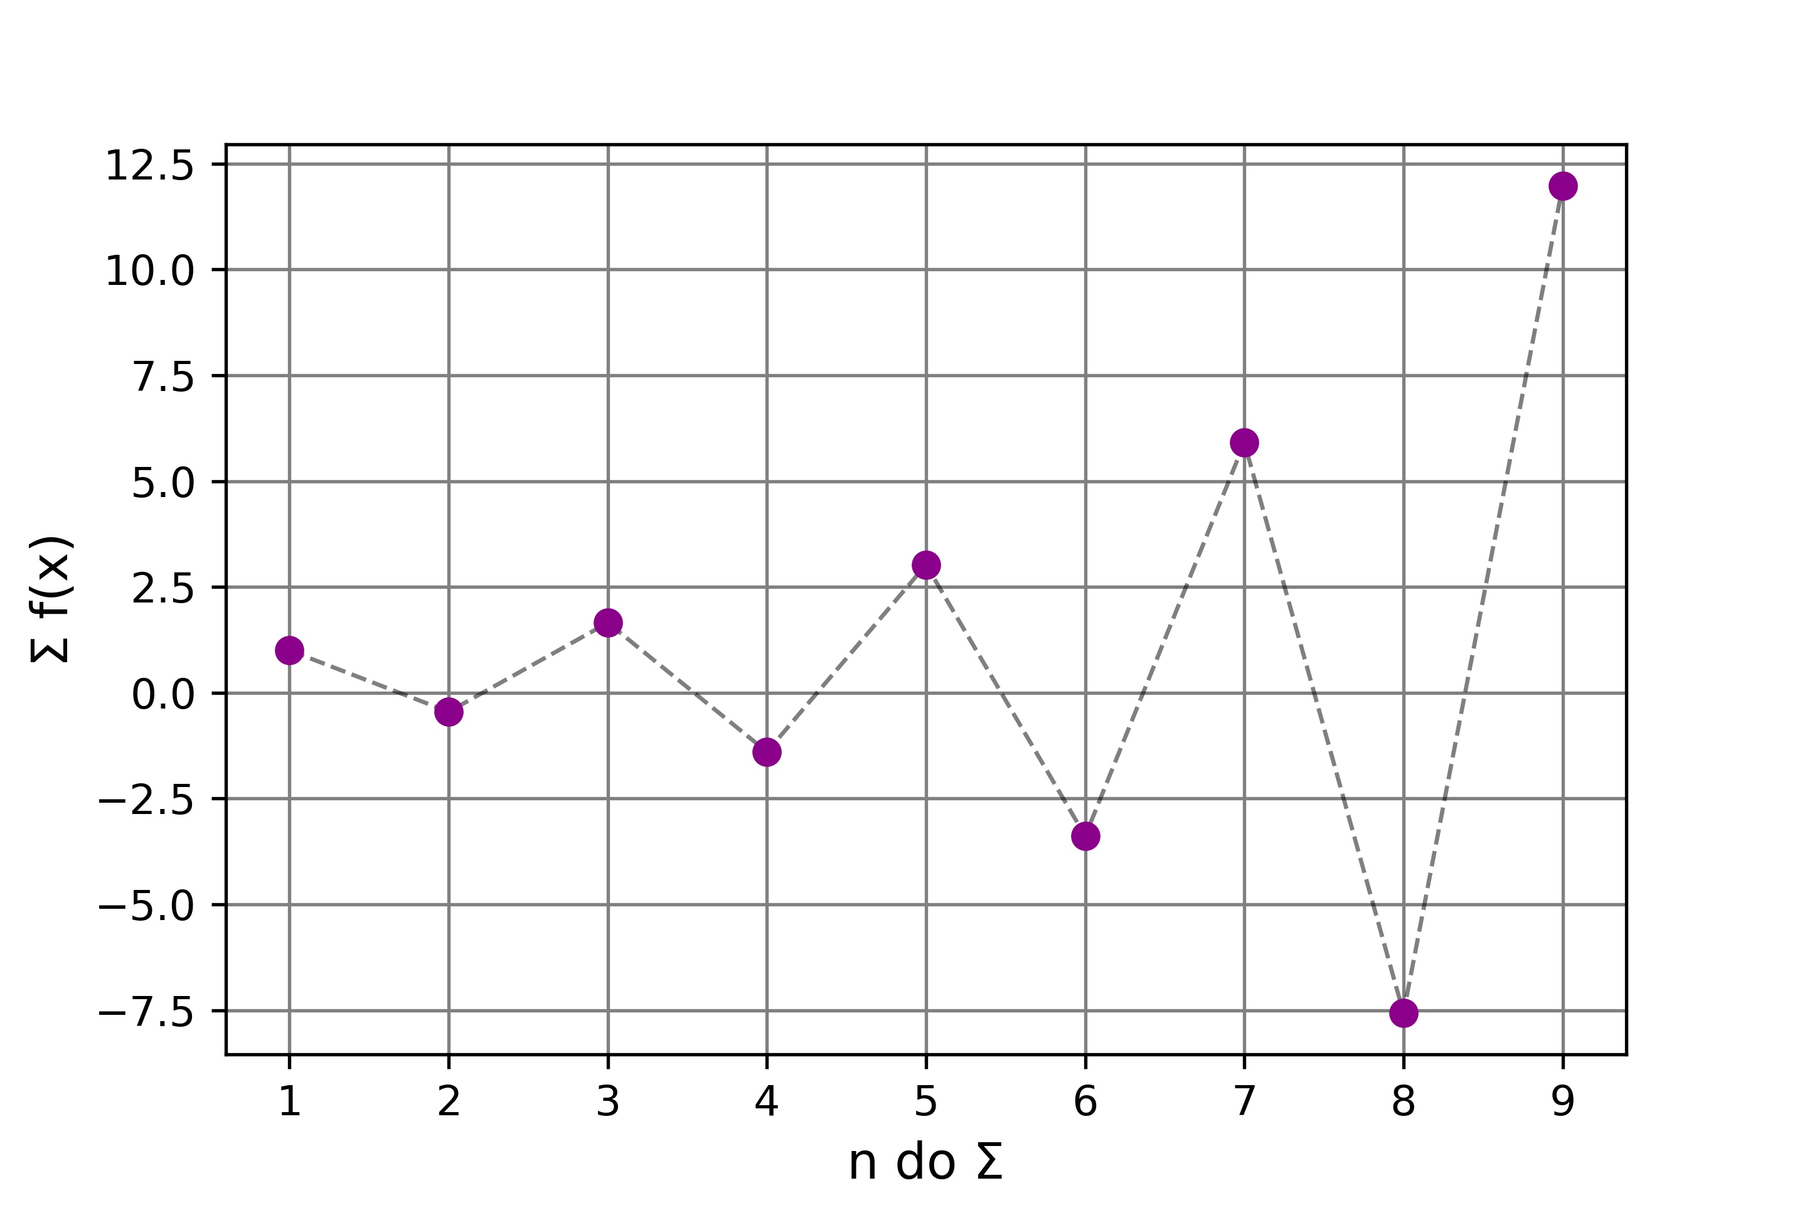
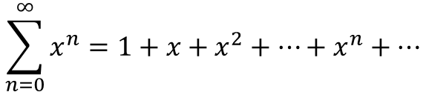

Exemplo
$$\sum_{n=0}^{∞}{x^{n}}=1+x+x^{2}+…+x^{n}+…$$
Quando $x=−1,45$

Slide 5
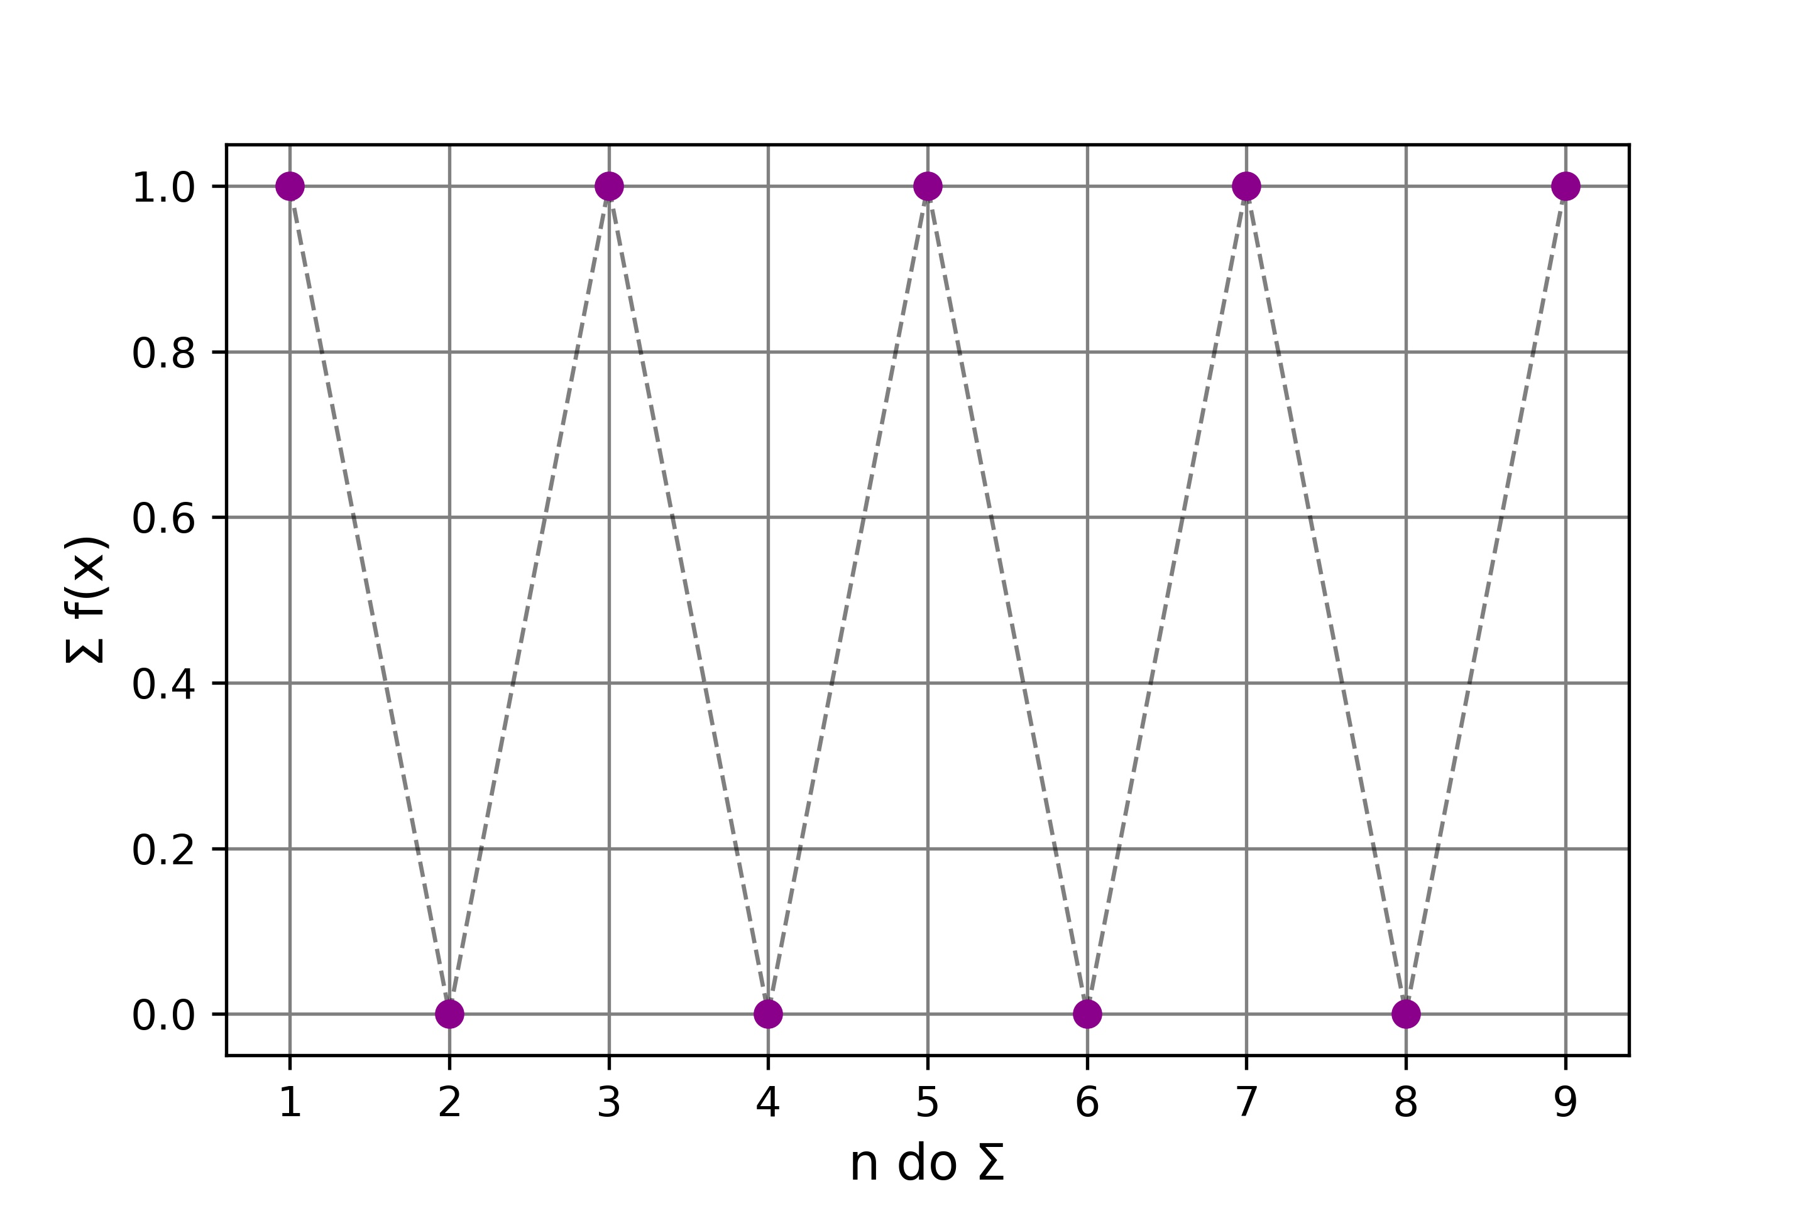

Exemplo
$$\sum_{n=0}^{∞}{x^{n}}=1+x+x^{2}+…+x^{n}+…$$
Quando $x=−1$

Slide 6
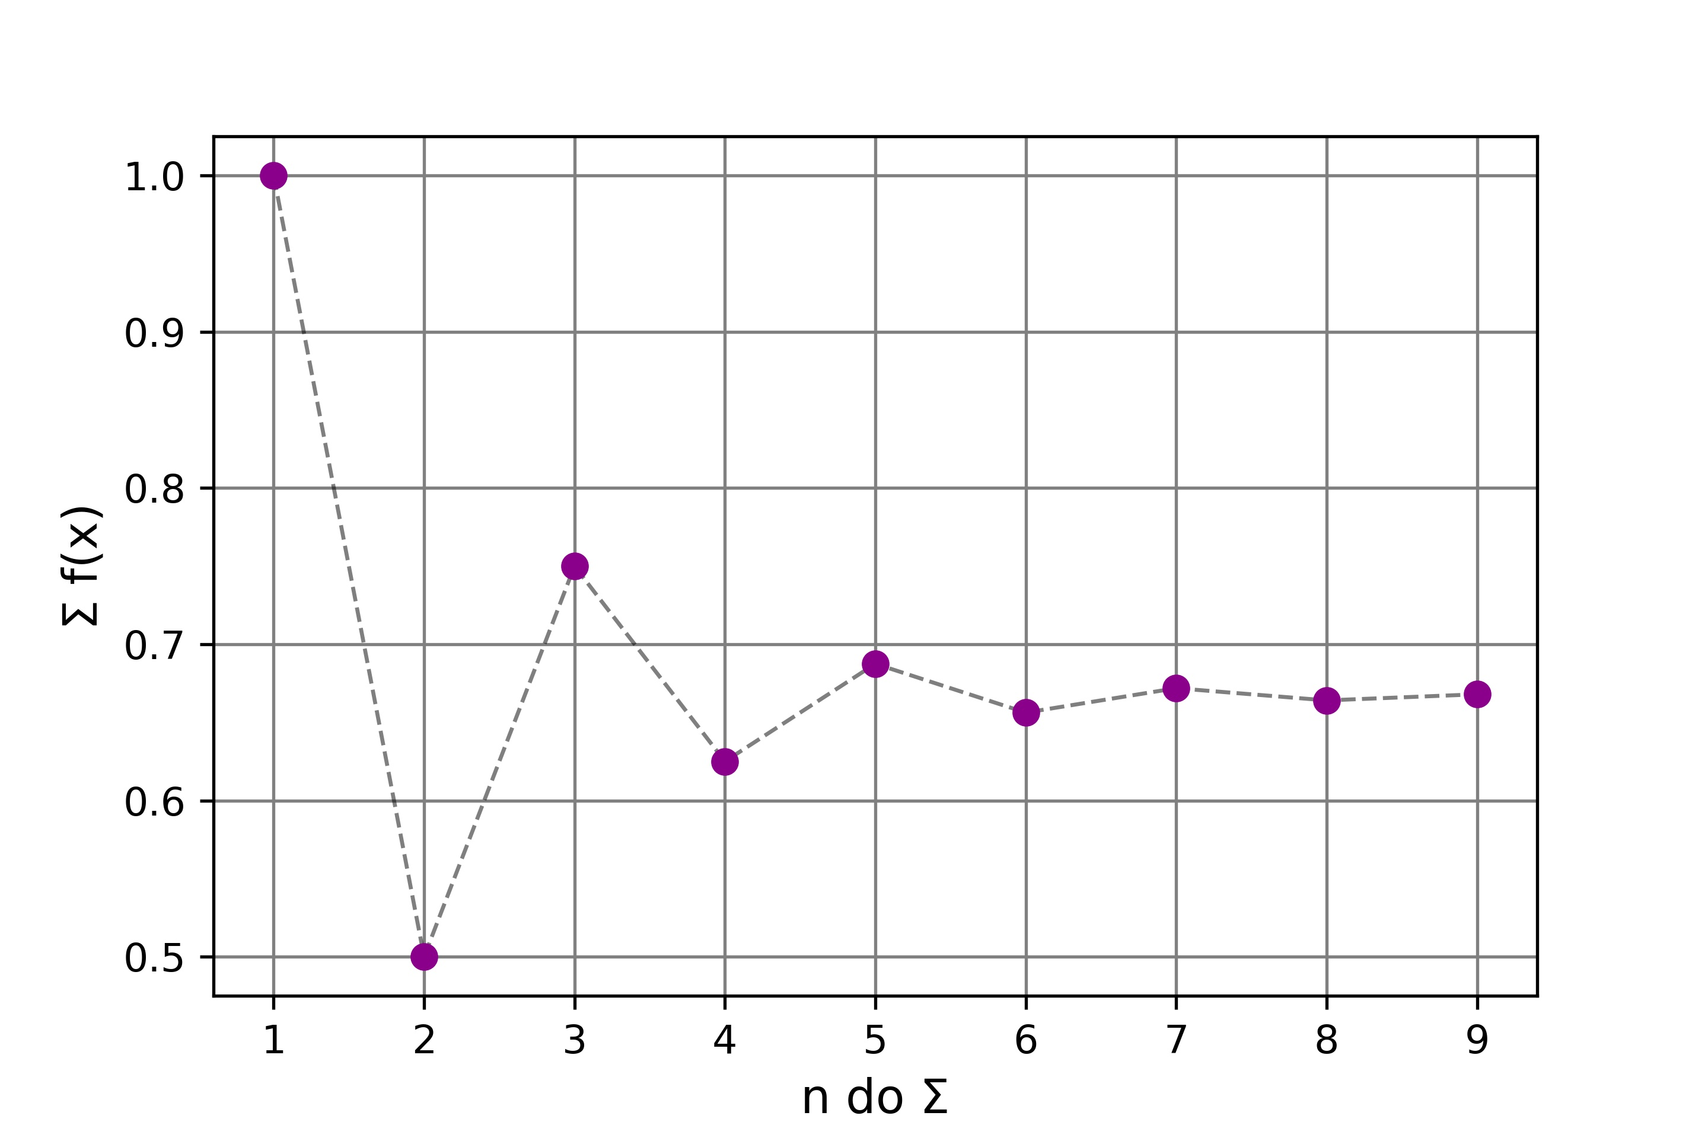

Exemplo
$$\sum_{n=0}^{∞}{x^{n}}=1+x+x^{2}+…+x^{n}+…$$
Quando $x=−0,5$

Slide 7
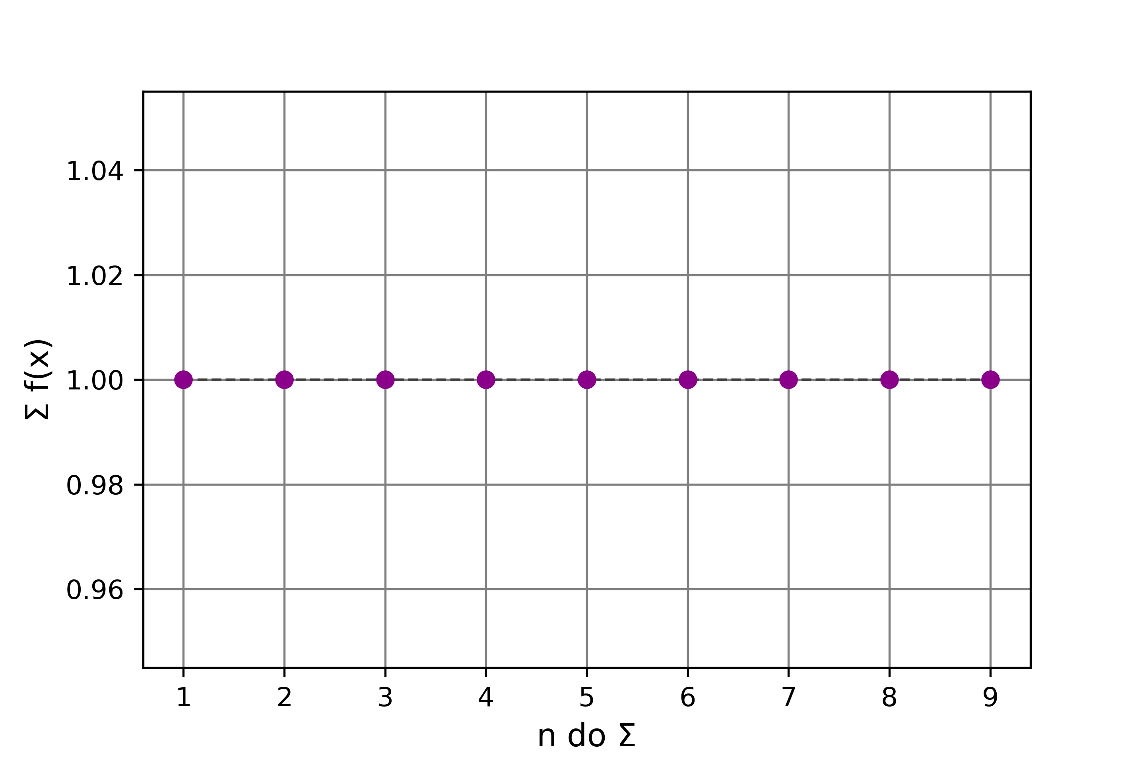

Exemplo
$$\sum_{n=0}^{∞}{x^{n}}=1+x+x^{2}+…+x^{n}+…$$
Quando $x=0$

Slide 8
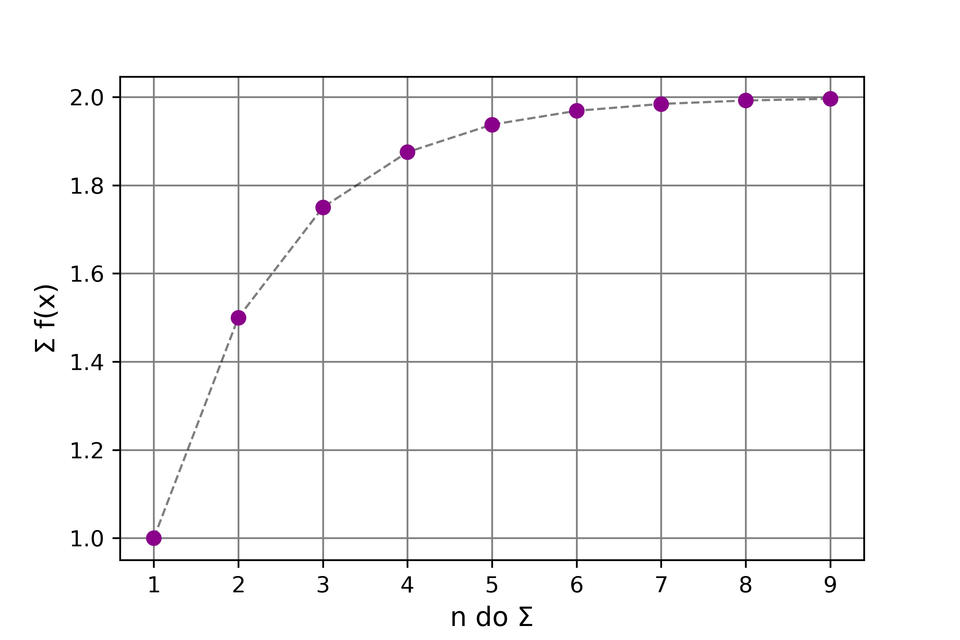

Exemplo
$$\sum_{n=0}^{∞}{x^{n}}=1+x+x^{2}+…+x^{n}+…$$
Quando $x=0,5$

Slide 9
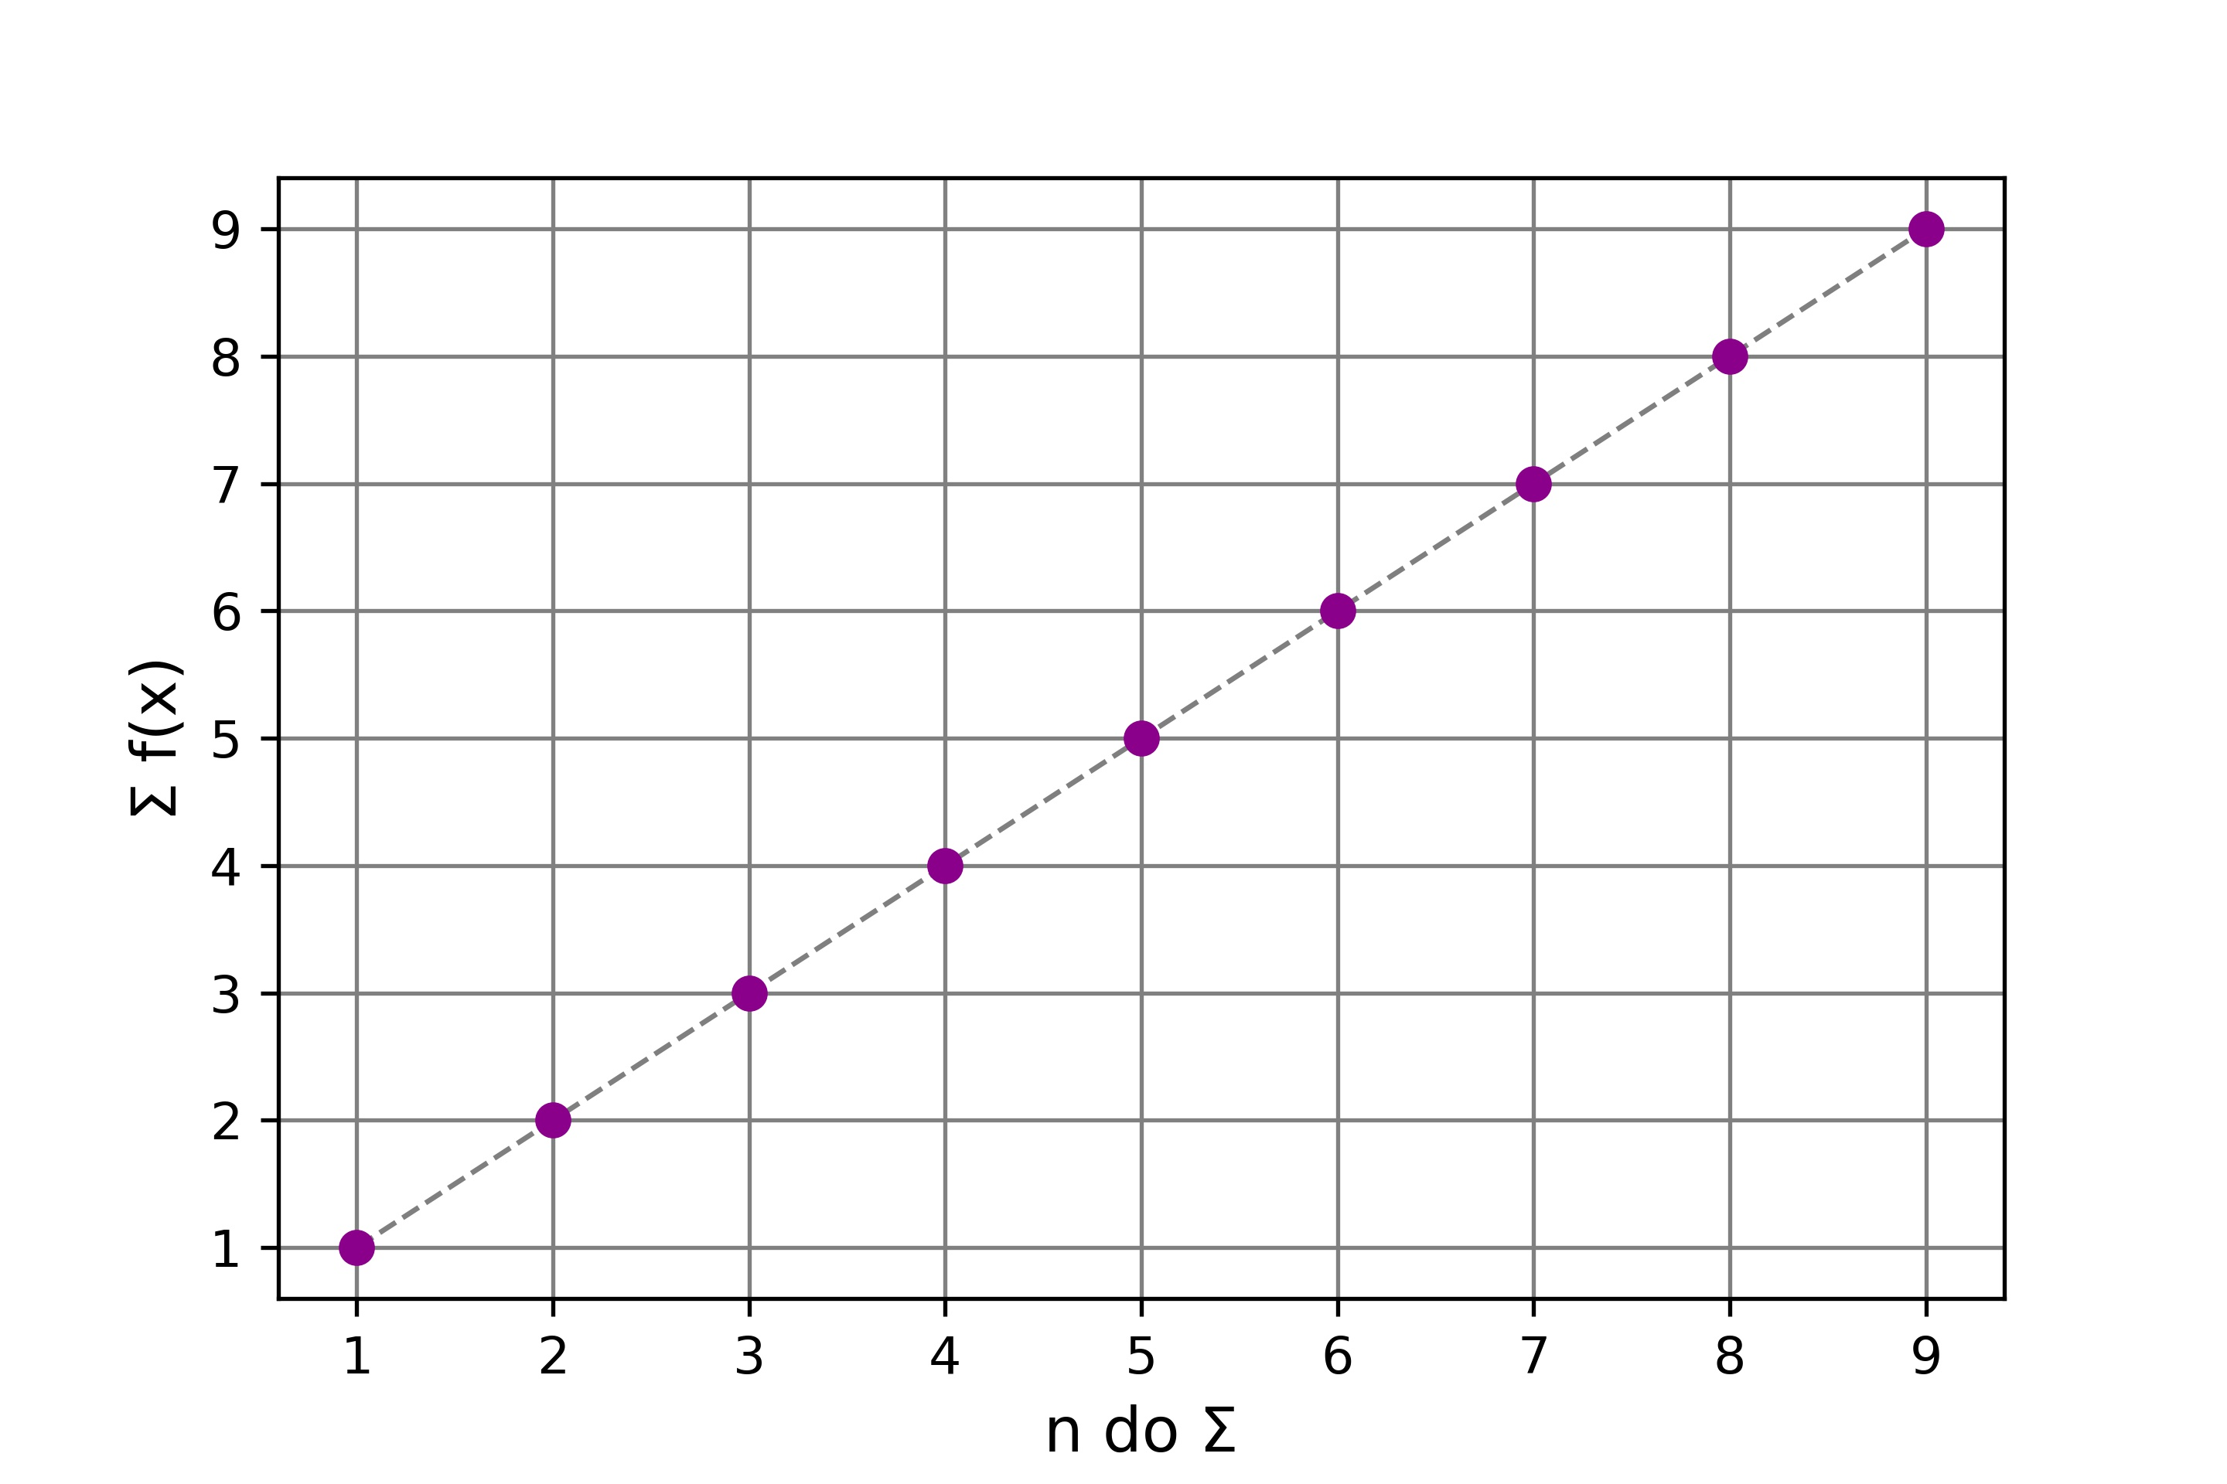

Exemplo
$$\sum_{n=0}^{∞}{x^{n}}=1+x+x^{2}+…+x^{n}+…$$
Quando $x=1$

Slide 10
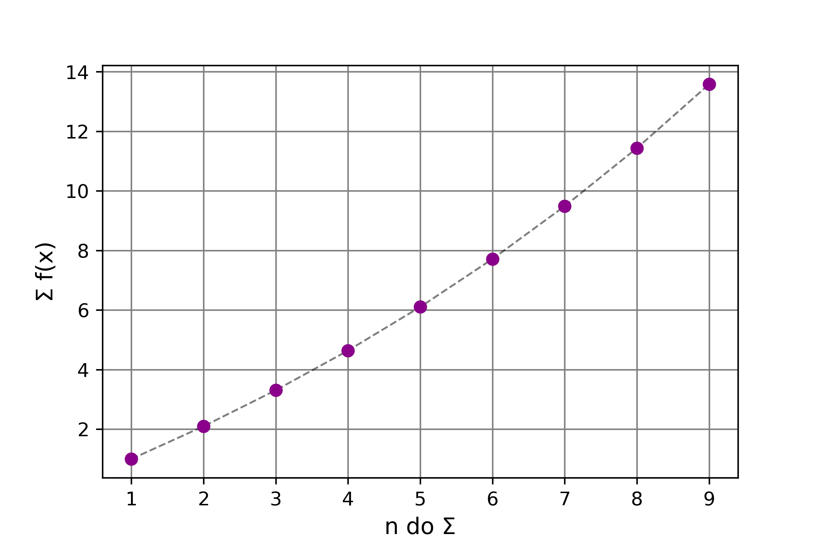

Exemplo
$$\sum_{n=0}^{∞}{x^{n}}=1+x+x^{2}+…+x^{n}+…$$
Quando $x=1,1$

Slide 11
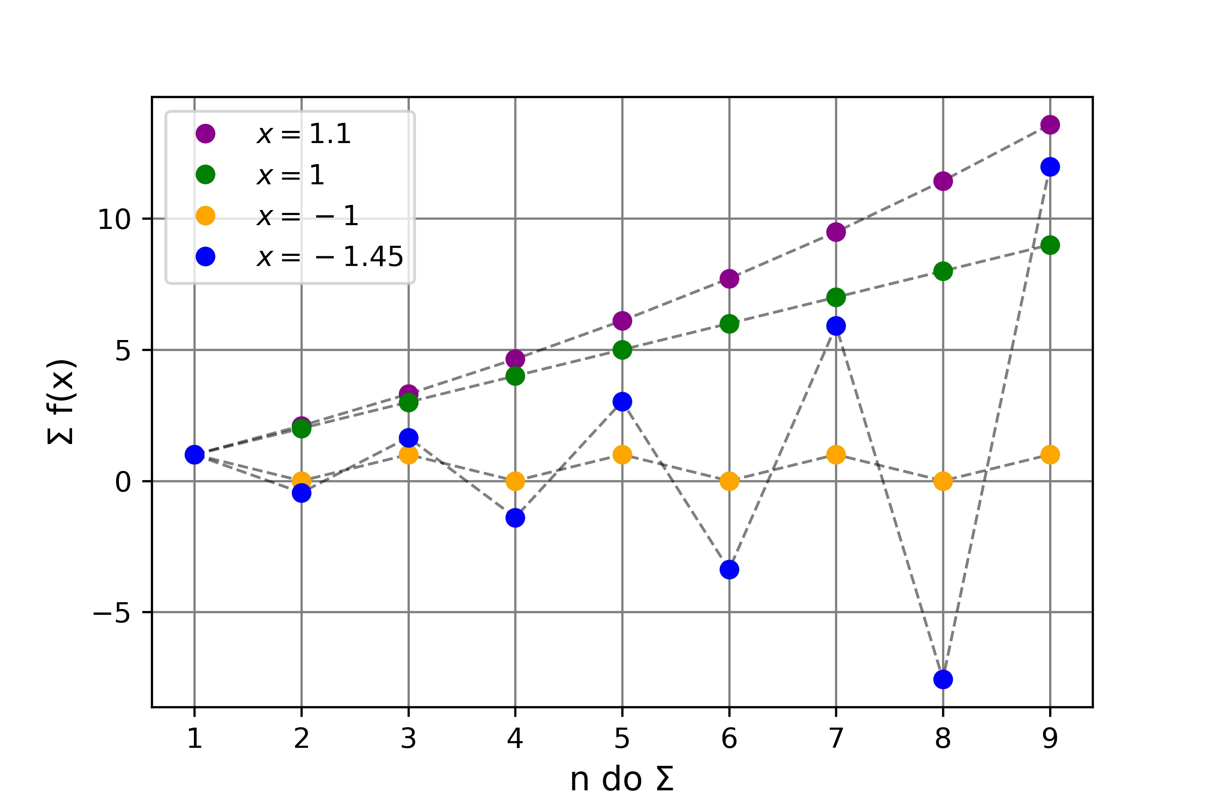
Exemplo
$$\sum_{n=0}^{∞}{x^{n}}=1+x+x^{2}+…+x^{n}+…$$

Slide 12
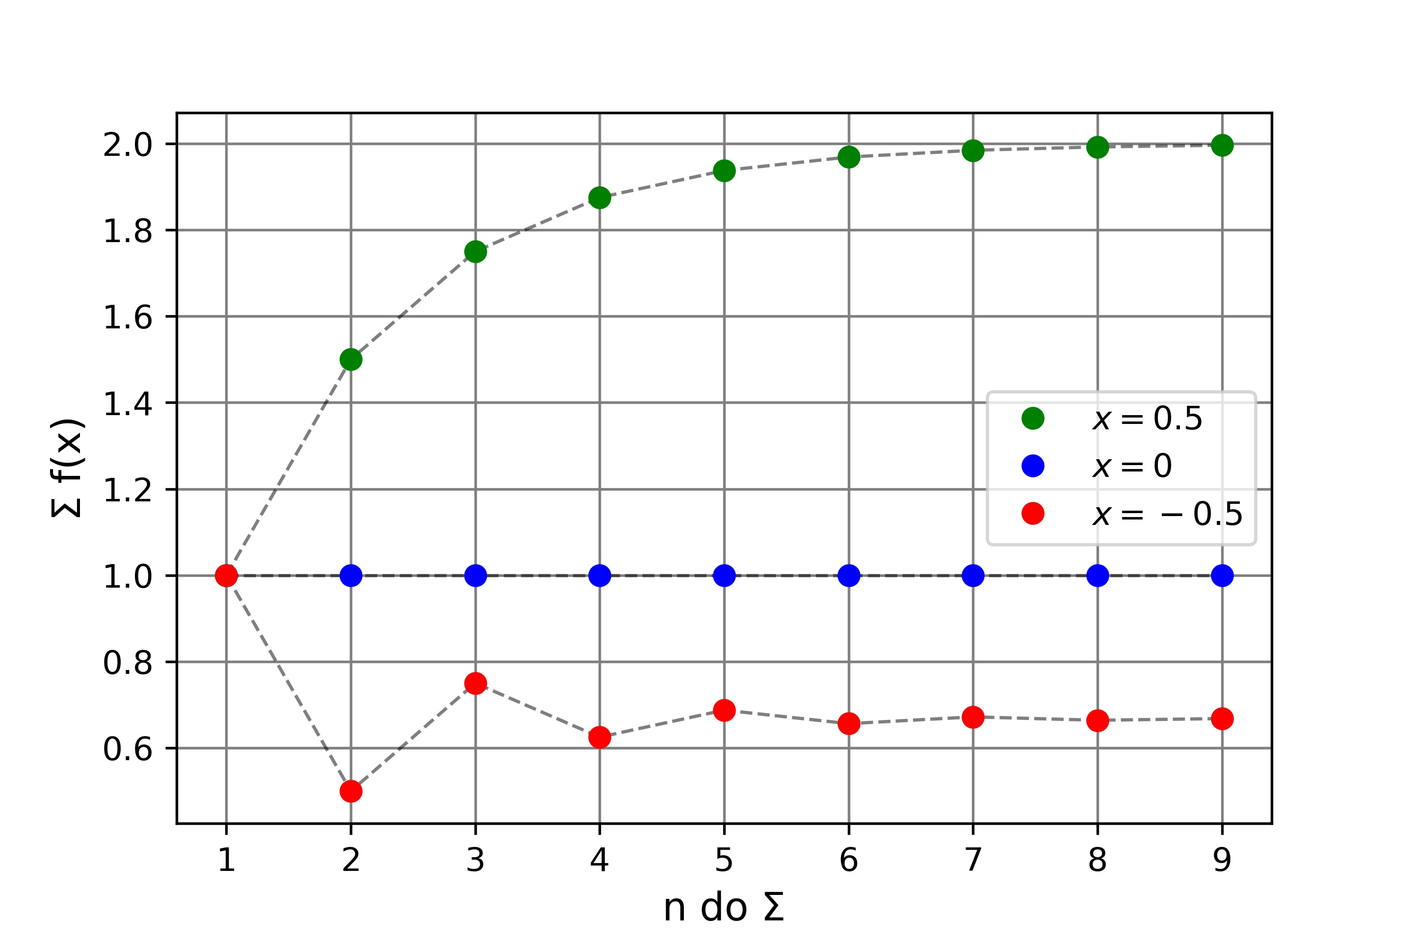
Exemplo
$$\sum_{n=0}^{∞}{x^{n}}=1+x+x^{2}+…+x^{n}+…$$

